Slide 1
K-Digital Training
5팀. 작업자 안전 위험 빅데이터/AI 분석 웹 서비스

Slide 2
목차
01. 프로젝트 개요
02. 프로젝트 팀 구성 및 역할
03. 프로젝트 수행 절차 및 방법
04. 프로젝트 수행 결과
05. 자체 평가 의견

Slide 3
01 프로젝트 개요
프로젝트 주제 및 선정 배경
프로젝트 목표
프로젝트 구현 환경
Project Structure
요구사항 명세

Slide 4
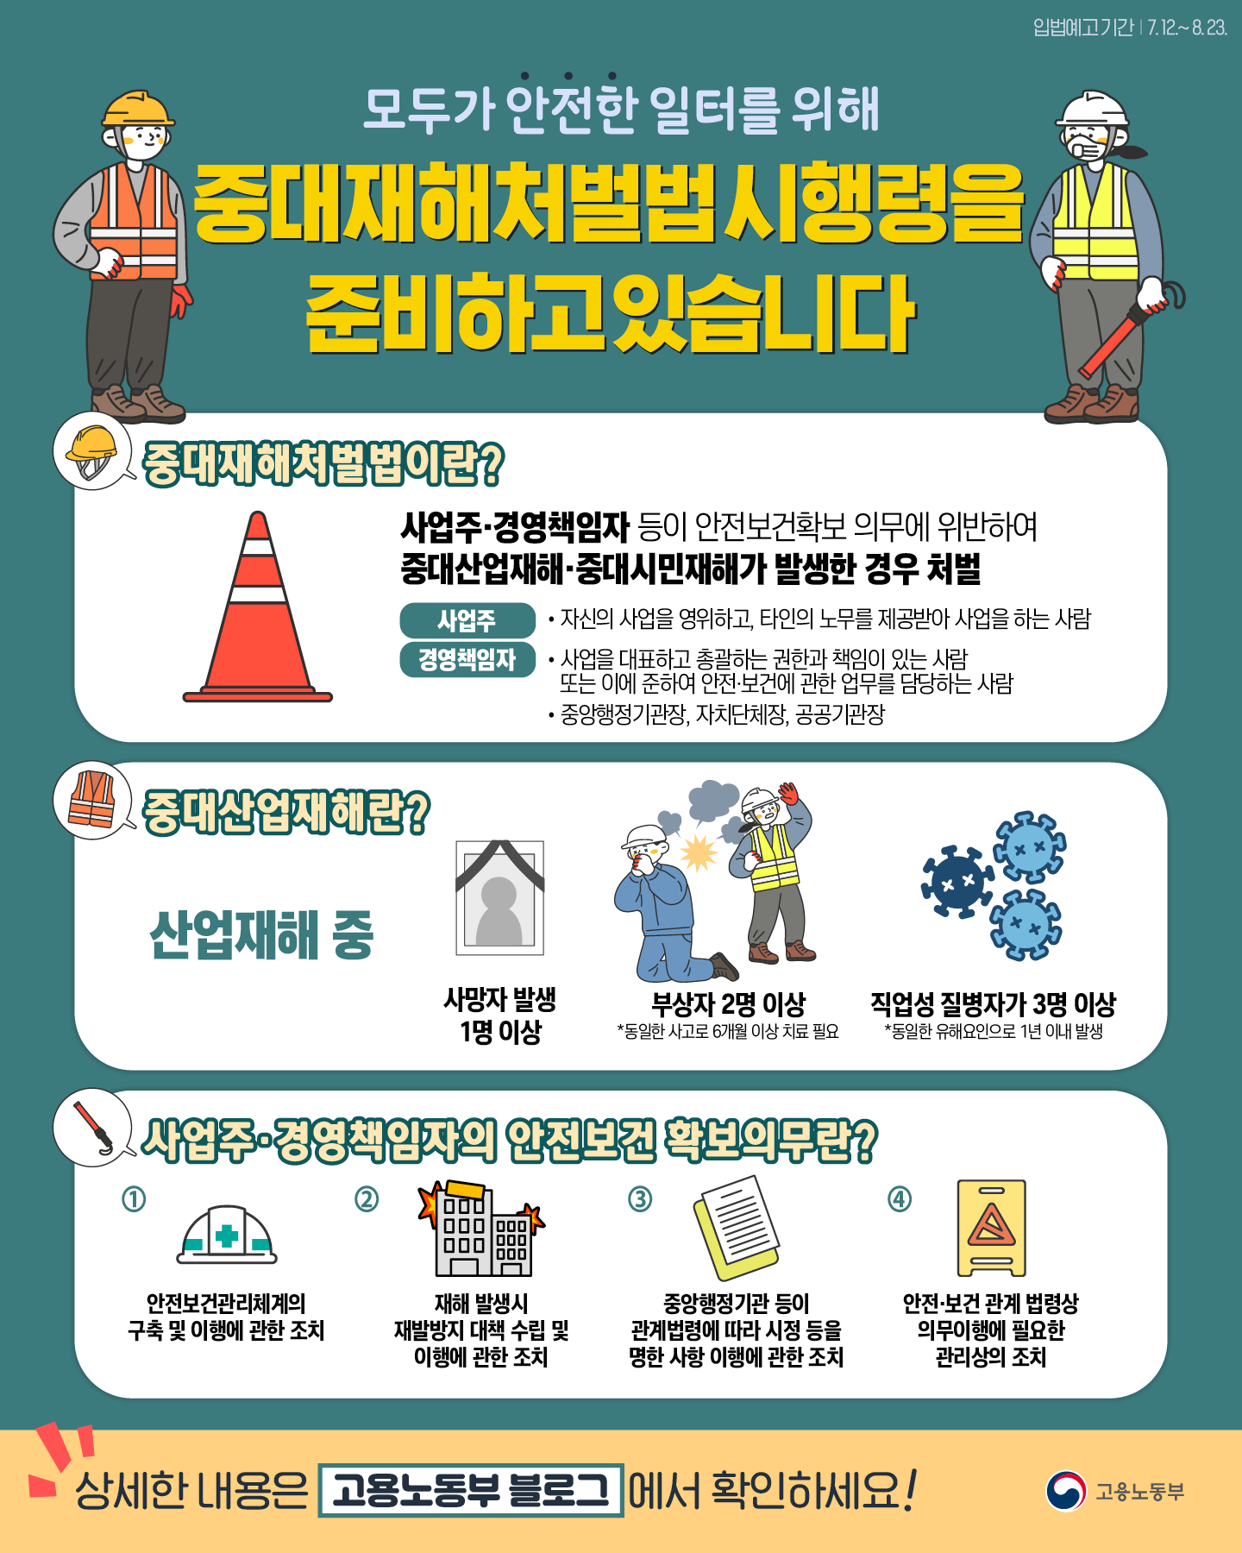
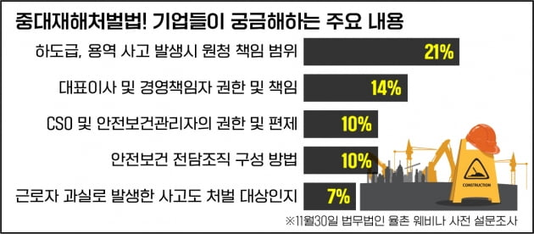
프로젝트 주제 및 선정 배경 및 목표

Slide 5
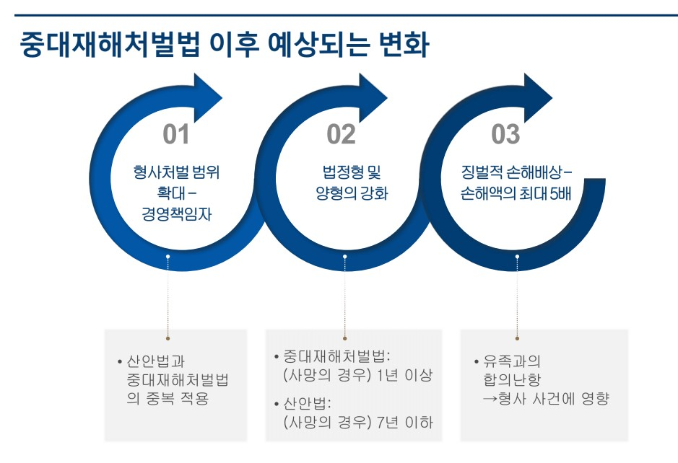
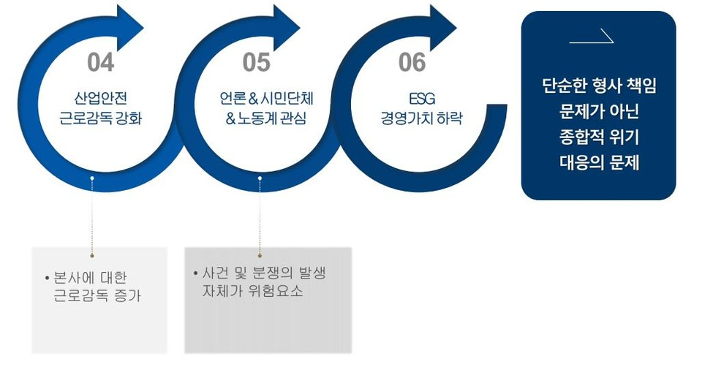
프로젝트 주제 및 선정 배경 및 목표

Slide 6
프로젝트 주제 및 선정 배경 및 목표
프로젝트 주제 및 선정 배경
건설 현장에서의 낙상 등 안전 사고를 미연에 방지하기 위해 이미 일어난 사고 데이터를 수집하여 사고가 발생할 가능성이 높은 상황을 분석하여 조치를 취할 수 있도록 AI 프로그램을 개발하고자 함.
목표
스마트 밴드 또는 스마트 헬멧으로 데이터를 수집.
수집된 생체 데이터를 통한 작업자 상태 관리.
근로자의 Gyro sensor 데이터, 맥박, 체온을 통한 사고 특성 분석.
위험 예측을 활용해서 안전관리자에게 위험관리자 위치 및 상태 알림.

Slide 7
프로젝트 구현 환경
 | 언어 및 프레임워크 | 개발 환경 | 라이브러리, API
DA | Python : 3.10.10 Flask : 2.3.2 | PyCharm | scikit-learn Matplotlib Pandas NumPy
BE | Springboot : 2.7.12 Java : 17 | Eclipse | jpa
FE | Node.js : 18.13.0 JavaScript | VSCode | React : 18.2.0 react-router-dom : 6.11.0 axios : 1.4.0

Slide 8
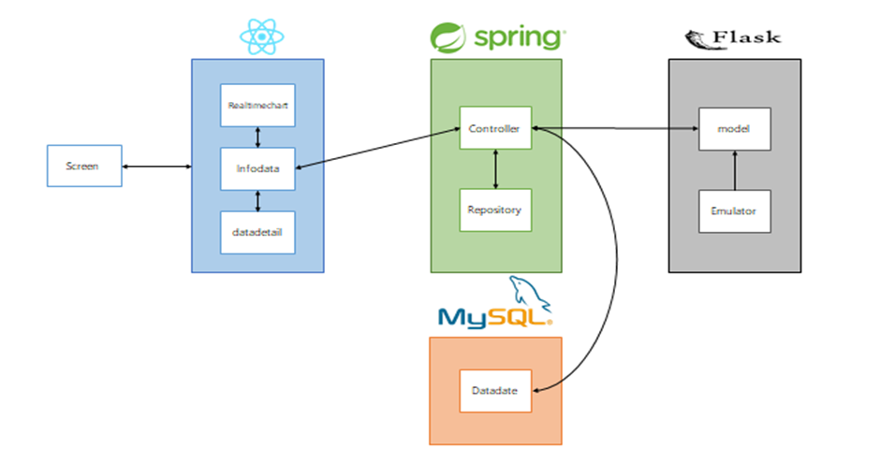
Project Structure

Slide 9
요구사항 명세 1
서비스 | ID | 요구사항명 | 요구사항 내용
Data Analysis | ws-001 | 작업자 상태 분석 | 작업자의 이상 맥박 감지
 | ws-002 |  | 작업자의 이상 체온 분석
 | ws-003 |  | 작업자의 이상 Gyro sensor 분석
 | ws-004 |  | 작업자 종합 데이터를 통한 사고 감지
로그인 | ws-005 | 로그인 | ID, Password Form 제공
지도창 | ws-006 | 작업자 위치 | GPS 데이터로 실시간 작업자 위치 표출
 | ws-007 | 작업자 상태 | 아이콘을 통해 위험상태 표출
 | ws-008 | 작업자 데이터 | 아이콘 선택 시 지도 아래에 상세 정보 표출

Slide 10
요구사항 명세 2
서비스 | ID | 요구사항명 | 요구사항 내용
목록창 | ws-010 | 작업자 관리 | 작업자 목록 표출
 | ws-011 |  | 작업자 추가
 | ws-012 |  | 작업자 삭제
 | ws-013 |  | 작업자 검색
 | ws-014 |  | 작업자 정렬
생체 데이터 | ws-015 | 생체 데이터 표출 | 작업자 맥박 그래프 표출
 | ws-016 |  | 맥박 데이터 위험 범위 시 알림
 | ws-017 |  | 작업자 체온 그래프 표출
 | ws-018 |  | 체온 데이터 위험 범위 시 알림
 | ws-020 |  | Gyro sensor 데이터 위험 범위 시 알림

Slide 11
02 프로젝트 팀 구성 및 역할
구민지 (팀장) | Front-end(React)
김단우 | Data Analysis(+Flask)
양철민 | Back-end(SpringBoot)

Slide 12
03 프로젝트 수행 절차 및 방법
프로젝트 수행 일정
화면설계 및 기능 명세

Slide 13
프로젝트 수행 일정
기간 | 활동 | 비고
0425-0430 | 프로젝트 기획 및 주제 선정 기획안 작성 | 아이디어 선정
0501-0514 | 데이터 전처리 및 머신러닝 기반 이상 감지 알고리즘 구현 , REST API 생성, UI/UX 설계
0515-0521 | 모델 개선, 스키마 및 API 확정, UI/UX 확정
0522-0528 | 플라스크 API 작성, 개발 환경 구축, 로그인 시큐리티, 관리자 테이블, 각 서버 데이터 연결, 컴포넌트별 구현, 디자인 레이아웃 구현 | 중간보고
0529-0604 | 딥러닝 기반 이상 감지 알고리즘 구축, 웹 및 서버 테스트
0605-0611 | 딥러닝 기반 이상 감지 알고리즘 개선, 웹 및 서버 개선 | 최적화, 오류 수정
0612-0618 | 모델 개선, 작업자 테이블, 각 서버의 요구·요청에 따른 API 작성, 데이터 저장, FE-BE 연결, 페이지 구현 완성
0619-0630 | 테스트, 보완 및 발표

Slide 14
화면설계 및 기능 명세

Slide 15
04 프로젝트 수행 결과
DA-① 탐색적 분석과 전처리
DA-② 모델 선정
DA-③ 모델 구현과 개선
BE-① 데이터 스키마 작성
BE-② 로그인 시큐리티
BE-③각 서버의 요구·요청에 따른 API 작성
FE-① UI/UX 설계
FE-② UI/UX 구현
FE-③ UI/UX 개선
시연 동영상

Slide 16
DA-① 탐색적 분석 및 전처리 1
데이터 내용 : 작업자별 Gyro sensor 데이터, 맥박, 체온
데이터 출처 : Sisfall Dataset (A. Sucerquia, J.D. López, J.F. Vargas-Bonilla SISTEMIC, Antiquia 대학공학부, Universidad de Antiquia UDEA, 2016.02_v1.0), 맥박과 체온은 dummy data
데이터 파일 형태 : 텍스트 파일
ex) <ADL 또는 FALL_CODE><SUBJECT_ID><TRIAL_NO>.txt

Slide 17
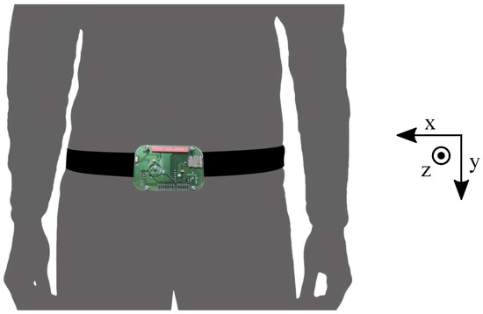
DA-① 탐색적 분석 및 전처리 1
데이터 수집 기기 : ITG3200(200Hz)
데이터 수집 형태 : 해상도 16bit, 수집 범위 ±2000°/s의 회전 데이터(RD)
데이터 변환 방정식 : [°/s]: [(2*범위)/(2^해상도)]*RD

Slide 18
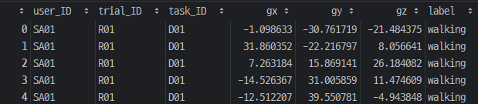
DA-① 탐색적 분석 및 전처리 2
전처리 : 텍스트파일 형태의 데이터를 파일 이름과 내용을 사용하여 CSV파일로 변환하고 라벨링 수행
데이터 헤드
분석 : 분석에 사용되는 데이터셋의 Gyro sensor 데이터는 200Hz로 1초에 200번 수집 되기 때문에 모든 데이터를 사용할 경우 변화량이 적어 분석이 어렵다. 이 문제를 해결하기 위해서 10초 혹은 20초 마다의 데이터를 2초 단위의 시퀀스로 분석하는 것이 적절하다.

Slide 19
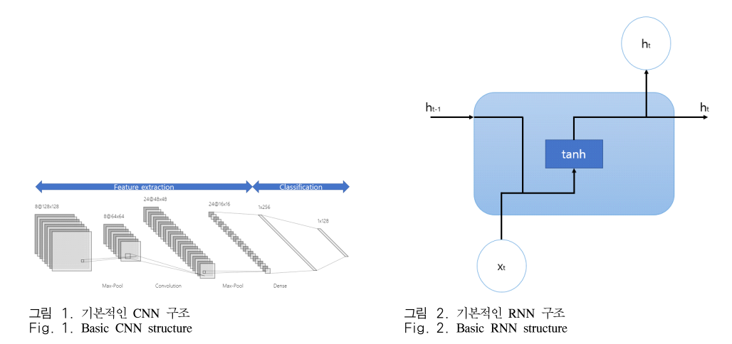
DA-② 모델 선정 및 구현 CNN-LSTM 1
CNN의 특징 추출 : CNN은 이미지 처리에서 강력한 특징 추출 능력을 가지고 있다. 자이로센서 데이터를 1차원으로 간주하고 CNN을 적용하면, 시계열 데이터에서도 공간적인 특징을 추출할 수 있다. 이는 자이로센서 데이터에서 발생하는 동작 패턴을 탐지하는 데 도움이 된다.

Slide 20
DA-② 모델 선정 및 구현 CNN-LSTM 2
LSTM : LSTM은 이전 시간 단계의 정보를 기억하고 활용하여 현재 시간 단계의 예측을 수행할 수 있다. 따라서, 자이로센서 데이터에서의 동작 패턴과 시간적인 의존성을 고려하여 분석할 수 있다.

Slide 21
DA-② 모델 선정 CNN-LSTM 3
자이로센서 데이터는 시계열 데이터로서, 시간에 따라 변하는 동작 패턴과 여러 축의 각속도 값으로 이루어져 있으므로, 다중 입력을 효과적으로 처리할 수 있는 CNN-LSTM이 적합하다.
또한, CNN-LSTM은 시계열 데이터의 패턴을 학습하고 일반화하는 능력을 가지고 있는데 자이로센서 데이터에서는 다양한 동작 패턴이 존재하며, CNN-LSTM은 이러한 패턴을 학습하여 새로운 동작을 식별하고 분류할 수 있다.
따라서, CNN-LSTM 아키텍처는 자이로센서 데이터의 특징 추출, 시계열 패턴 학습, 다중 입력 처리 등을 효과적으로 수행할 수 있어 자이로센서 데이터 분석에 적합하다.

Slide 22
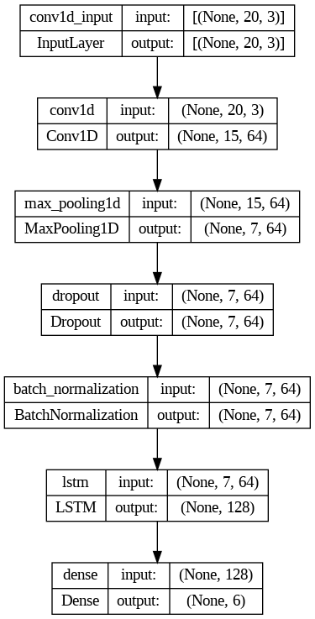
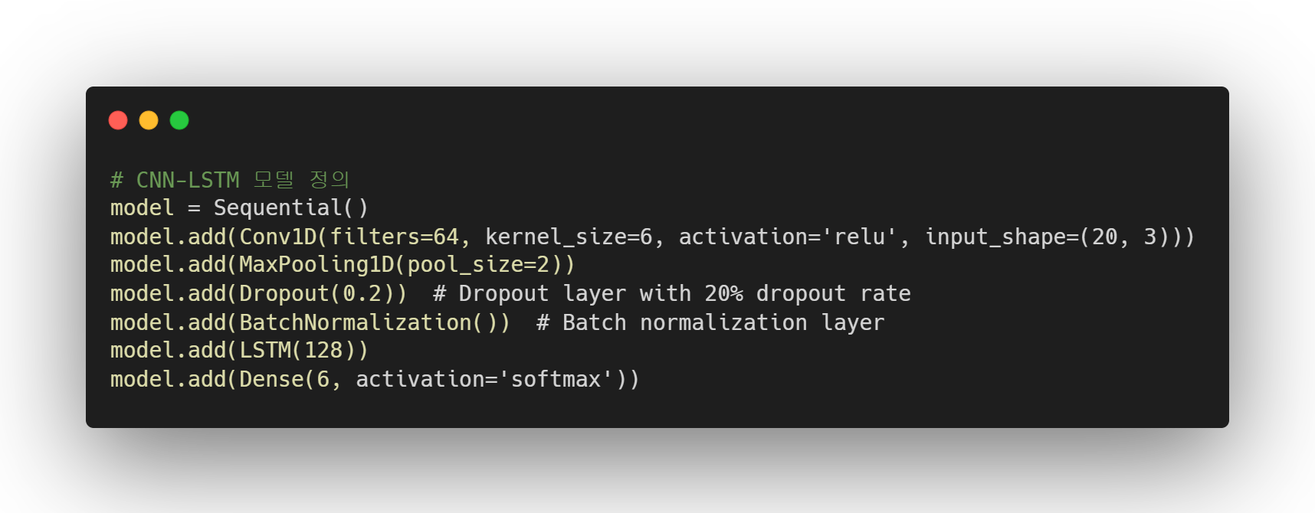
DA-③ 모델 구현 및 개선

Slide 23
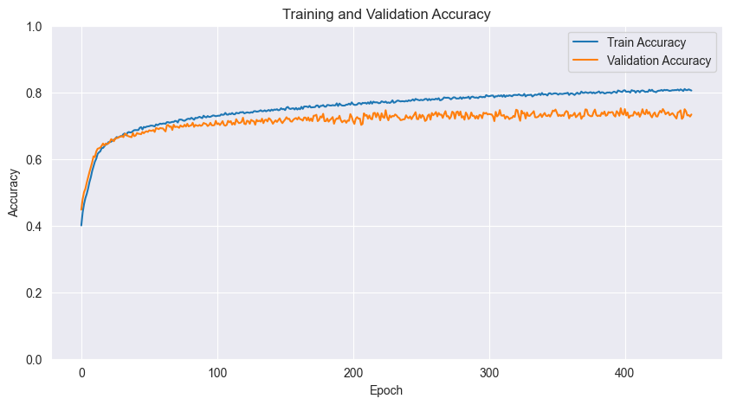
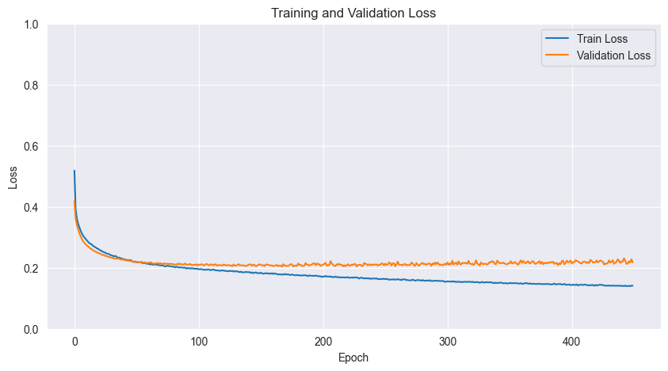
DA-③ 모델 구현 및 개선

Slide 24
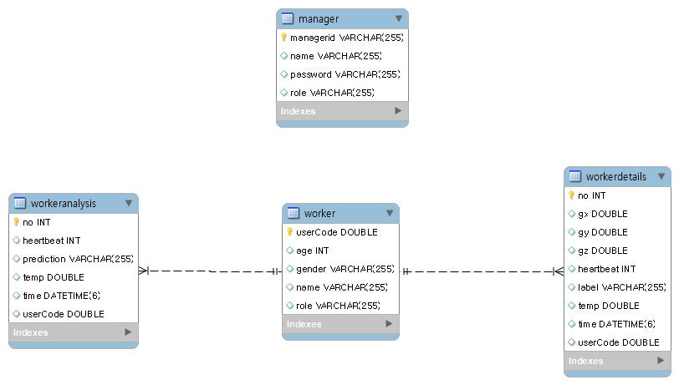
BE-①데이터 스키마 작성
Notes:
첫번째로 데이터 스키마 작성입니다
필요한 데이터 테이블을 만드는 작업을 하였습니다
Manager 데이블
관리자용 데이블 입니다. 로그인에 필요한 정보들 id나 비밀번호를 보관하는 데이블입니다.
실재로 회원가입을 하면 데이터가 이 테이블로 들어가고 로그인할때 여기 테이블과 비교하여 로그인을 실행시킵니다. Worker 테이블
각 작업자들의 신상정보를 보관하는 데이블입니다. 예를 들어 이름이나 직책 나이등을 보관 합니다.
Workerdetails 테이블
작업자의 생체정보를 보관하는 테이블입니다. 저희가 실제 데이터가 없어서 더미데이터를 만들어서 작업을 하었습니다. 주로 자이로 센서나 체온 맥박이 들어있습니다.
Workeranalysis데이블
Workerdetail테이블에 저장되어 있는 작업자의 생체정보를 플라스크로 보내 분석한 데이터를 저장하는 곳입니다.

Slide 25
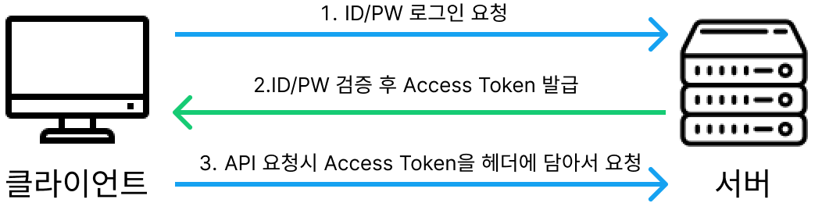
BE-②로그인 시큐리티
Notes:
두번째로 로그인 시큐리티에 관한 작업입니다
유저의 id와 pw에 따른 로그인 진행(인증과정), 권한(ROLE) 부여와 권한에 따른 접근 제어, 유저 정보 보관등을 위해 로그인시큐리티를 작업하였습니다.
그중에서 jwt토큰의 이용하는 방법을 사용했습니다
클라이언트 쪽에서 로그인 요청을 보내면 서버에서 id와 비밀번호를 검증후 맞으면 Access Token의 클라이언트에서 발급해줍니다.
클라이언트는 API요청시에 Access 토큰을 헤더에 담아서 요청을 하면 서버쪽에서 access 토큰으로 클라이언트를 확인하여 클라이언트에 요청을 받아드립니다.
만약 access토큰이 맞지 않다면 클라이언트가 아니다고 판단하고 클라이언트의 요청을 허락하지 않습니다.

Slide 26
BE-③각 서버에 요청,요구에 따른 API 작성
/login
Index | Method | URI | Description | Response(JSON)
1 | POST | /login | 로그인 | 로그인결과
/logout
Index | Method | URI | Description | Response(JSON)
1 | PUT | /logout | 로그아웃 | 로그아웃 결과
/user
Index | Method | URI | Description | Response(JSON)
1 | POST | /join | 회원가입 | 회원가입 결과
2 | DELETE | /delete | 회원탈퇴 | 회원탈퇴 결과
3 | PUT | /update | 회원정보수정 | 회원정보수정 결과
/worker
Index | Method | URI | Description | Response(JSON)
1 | GET | /List | 작업자 조회 | 작업자 정보 결과
2 | POST | /add | 작업자 추가 | 작업자 추가결과 결과
3 | DELETE | /delete | 작업자 삭제 | 작업자 삭제결과 결과
4 | POST | /listdetail | 작업자세부정보 | 작업자생체 정보 전달
Notes:
세번째로 각 서버에 요청,요구에 따른 API 작성 입니다.
로그인과 로그아웃 회원가입을 구현 했습니다.
그리고 작업자의 정보조회 , 추가, 삭제와 플라스크로 데이터를 넘게 분석하고 분석한 데이터를 클라이언트로 넘기는 api까지 작성하였습니다.

Slide 27
FE-① UI/UX 설계

Slide 28
FE-② UI/UX 구현

Slide 29
FE-③ UI/UX 개선

Slide 30
결과 제시 - 시연 동영상

Slide 31
05 자체 평가 의견
구민지 :
김단우 : 데이터내놔
양철민 :

